Slide 1
ДЕПАРТАМЕНТ ПСИХОЛОГИИ
Магистратура по направлению 37.04.01 Психология
«Психологическое и организационное консультирование»

Slide 2
ЦЕЛЬ МАГИСТЕРСКОЙ ПРОГРАММЫ
ПОДГОТОВКА КВАЛИФИЦИРОВАННЫХ ПСИХОЛОГОВ-КОНСУЛЬТАНТОВ КОНКУРЕНТНОСПОСОБНЫХ НА РЫНКЕ ТРУДА

Slide 3
ЦЕЛЬ МАГИСТЕРСКОЙ ПРОГРАММЫ
ОБЕСПЕЧИТЬ ЗНАНИЕ И ПОНИМАНИЕ СУТИ ПСИХОЛОГИЧЕСКОЙ ПОМОЩИ, ЦЕЛЕЙ, МЕТОДОВ И СРЕДСТВ РАЗНЫХ ВИДОВ ПСИХОЛОГИЧЕСКОГО КОНСУЛЬТИРОВАНИЯ И ПСИХОТЕРАПИИ

Slide 4
ЦЕЛЬ МАГИСТЕРСКОЙ ПРОГРАММЫ
СФОРМИРОВАТЬ ПРАКТИЧЕСКИЕ НАВЫКИ ПСИХОЛОГА-КОНСУЛЬТАНТА

Slide 5
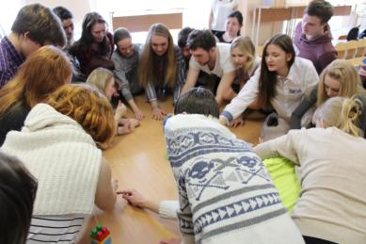
ПОЧЕМУ НУЖНО ПОСТУПАТЬ ИМЕННО
К НАМ?
ПСИХОЛОГИЧЕСКОЕ КОНСУЛЬТИРОВАНИЕ –
САМЫЙ ВОСТРЕБОВАННЫЙ ВИД ДЕЯТЕЛЬНОСТИ ПСИХОЛОГА, ОНО ВХОДИТ ВО ВСЕ СПИСКИ «ПРОФЕССИЙ БУДУЩЕГО»

Slide 6
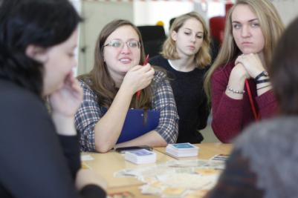
ПОЧЕМУ НУЖНО ПОСТУПАТЬ ИМЕННО
К НАМ?
ВОЗМОЖНОСТЬ УЧИТЬСЯ У ПРОФЕССИОНАЛОВ-ПРАКТИКОВ С БОЛЬШИМ ОПЫТОМ КОНСУЛЬТАТИВНОЙ РАБОТЫ

Slide 7
ПОЧЕМУ НУЖНО ПОСТУПАТЬ ИМЕННО
К НАМ?
ПРОФЕССИОНАЛЬНЫЕ ПСИХОЛОГИЧЕСКИЕ ЗНАНИЯ И ПРАКТИЧЕСКИЕ НАВЫКИ ПРИГОДЯТСЯ В ЛЮБОЙ СФЕРЕ ДЕЯТЕЛЬНОСТИ, А ТАК ЖЕ В ЛИЧНОЙ ЖИЗНИ

Slide 8
ПРЕИМУЩЕСТВА ПРОГРАММЫ
МЫ ГОТОВИМ ПРОФЕССИОНАЛОВ
ШИРОКОГО ПРОФИЛЯ:
от психолога-консультанта до специалиста службы по работе с персоналом в государственных и коммерческих организациях
МЫ ОБУЧАЕМ ВСЕМ ОСНОВНЫМ ВИДАМ КОНСУЛЬТИРОВАНИЯ:
индивидуальному, групповому, семейному, профессиональному, организационному, возрастно-психологическому

Slide 9
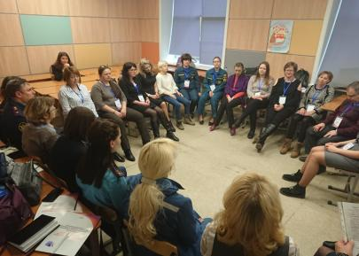
ЧЕМУ ВЫ НАУЧИТЕСЬ?
ОСНОВНЫМ ВИДАМ КОНСУЛЬТИРОВАНИЯ
РАЗРАБАТЫВАТЬ И ПРОВОДИТЬ ТРЕНИНГИ

Slide 10
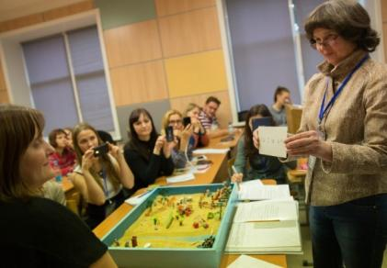
ЧЕМУ ВЫ НАУЧИТЕСЬ?
ОСНОВАМ КОРРЕКЦИОННО-РАЗВИВАЮЩЕЙ РАБОТЫ, В ТОМ ЧИСЛЕ НЕЙРОПСИХОЛОГИЧЕСКОЙ
ОСНОВАМ ПСИХОТЕРАПИИ, АРТ-ТЕРАПИИ, СКАЗКОТЕРАПИИ, ПЕСОЧНОЙ ТЕРАПИИ

Slide 11
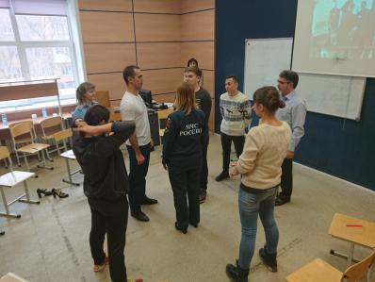
ЧЕМУ ВЫ НАУЧИТЕСЬ?
ОКАЗЫВАТЬ ПСИХОЛОГИЧЕСКУЮ ПОМОЩЬ ЛЮДЯМ В ЧРЕЗВЫЧАЙНЫХ СИТУАЦИЯХ
ОСНОВАМ СУПЕРВИЗОРСКОЙ РАБОТЫ

Slide 12
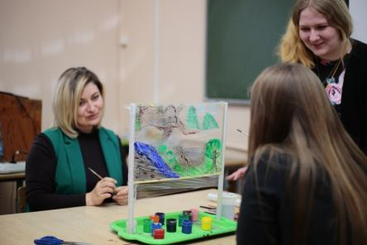
ЧЕМУ ВЫ НАУЧИТЕСЬ?
ПРОВОДИТЬ НАУЧНЫЕ ИССЛЕДОВАНИЯ
ПРЕПОДАВАТЬ ПСИХОЛОГИЧЕСКИЕ ДИСЦИПЛИНЫ В ВУЗЕ

Slide 13
ГДЕ РАБОТАЮТ НАШИ ВЫПУСКНИКИ?
УЧРЕЖДЕНИЯ ЗДРАВООХРАНЕНИЯ, ОБРАЗОВАНИЯ И СОЦИАЛЬНОЙ ЗАЩИТЫ
ПСИХОЛОГИЧЕСКИЕ И РЕАБИЛИТАЦИОН-НЫЕ ЦЕНТРЫ
БИЗНЕС-СТРУКТУРЫ
В СИСТЕМЕ ОБРАЗОВАНИЯ
СИЛОВЫЕ СТРУКТУРЫ И ОРГАНЫ ГОСУДАРСТВЕННОЙ ВЛАСТИ
ЧАСТНАЯ КОНСУЛЬТАТИВНАЯ ПРАКТИКА

Slide 14
НАШИ УНИКАЛЬНЫЕ ПРЕПОДАВАТЕЛИ
СЫМАНЮК ЭЛЬВИРА ЭВАЛЬДОВНА
Научный руководитель образовательной программы магистратуры
«Психологическое и организационное консультирование»
Доктор психологических наук, Профессор
Директор Уральского гуманитарного института УрФУ
Заведующая кафедрой общей и социальной психологии
Директор Уральского регионального научного центра
Российской академии образования

Slide 15
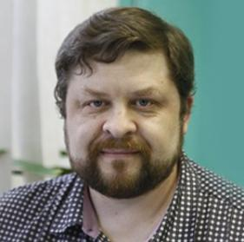
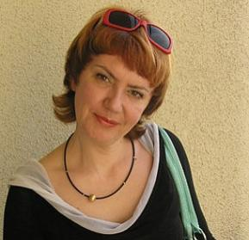
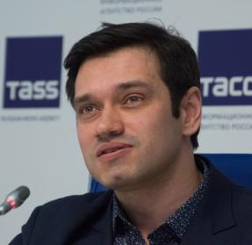
НАШИ УНИКАЛЬНЫЕ ПРЕПОДАВАТЕЛИ
КОРЯКОВ ЯРОСЛАВ ИГОРЕВИЧ
Психолог-психоаналитик,
член УрПАО, член Европейской ассоциации
университетских преподавателей психоанализа,
тренинговый аналитик, супервизор ЕКПП
ВИЛЬГЕЛЬМ АНЖЕЛИКА МАРТИНОВНА
Кандидат психологических наук
Доцент кафедры общей
и социальной психологии
Практикующий психолог-консультант
МУСЛУМОВ РУСТАМ РАФИКОВИЧ
Кандидат психологических наук
Доцент кафедры педагогики
и психологии образования
Практикующий психолог-консультант

Slide 16
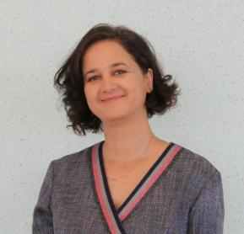
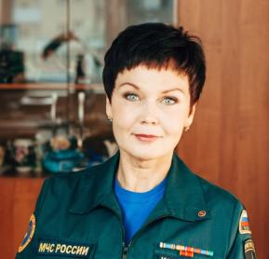
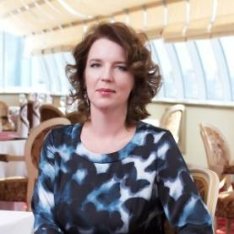
НАШИ УНИКАЛЬНЫЕ ПРЕПОДАВАТЕЛИ
ВИНДЕКЕР ОЛЬГА СЕРГЕЕВНА
Кандидат психологических наук
Доцент кафедры педагогики
и психологии образования
Практикующий психолог-консультант
КАРАПЕТЯН ЛАРИСА ВЛАДИМИРОВНА
Доктор психологических наук
Доцент кафедры общей
и социальной психологии
Начальник Уральского филиала
ФКУ «Центр экстренной психологической
помощи МЧС России»
ЧАЛИКОВА ОЛЬГА СЕРГЕЕВНА
Кандидат психологических наук
Доцент кафедры общей
и социальной психологии
Практикующий коуч

Slide 17
НАШИ ПРЕПОДАВАТЕЛИ
АВТОРЫ НАУЧНЫХ СТАТЕЙ И УЧЕБНЫХ ПОСОБИЙ
ПОБЕДИТЕЛИ КОНКУРСОВ ГРАНТОВ И ПРОФЕССИОНАЛЬНОГО МАСТЕРСТВА
УЧАСТНИКИ МЕЖДУНАРОДНЫХ ФОРУМОВ И
НАУЧНО-ИССЛЕДОВАТЕЛЬКИХ ПРОЕКТОВ
ЭКСПЕРТЫ В СМИ

Slide 18
КАК ОРГАНИЗОВАНО ОБУЧЕНИЕ?
С 18.00 ДО 21.00 В БУДНИЕ ДНИ, В СУББОТУ - В УТРЕННИЕ ЧАСЫ
СЕССИИ – ЯНВАРЬ, ИЮНЬ
5 ОБЯЗАТЕЛЬНЫХ МОДУЛЕЙ И 1 МОДУЛЬ ПО ВЫБОРУ
В КАЖДОМ СЕМЕСТРЕ ПРЕДУСМОТРЕНО ПРОХОЖДЕНИЕ ПРАКТИКИ

Slide 19
ПРАКТИКИ
УЧЕБНАЯ ПРАКТИКА
НАУЧНО-ИССЛЕДОВАТЕЛЬСКАЯ РАБОТА
ПРОИЗВОДСТВЕННАЯ ПРАКТИКА
ПЕДАГОГИЧЕСКАЯ ПРАКТИКА
ПРАКТИКА В ПРОФИЛЬНЫХ ОРГАНИЗАЦИЯХ
НАУЧНО-ИССЛЕДОВАТЕЛЬСКАЯ ПРАКТИКА
ПРЕДДИПЛОМНАЯ ПРАКТИКА

Slide 20
НАШИ ПАРТНЁРЫ
ФКУ УРАЛЬСКИЙ ФИЛИАЛ ФКУ «ЦЕНТР ЭКСТРЕННОЙ ПСИХОЛОГИЧЕСКОЙ ПОМОЩИ МЧС РОССИИ»
ЦЕНТР ВНЕШКОЛЬНОЙ РАБОТЫ «СПЕКТР»
РЕАБИЛИТАЦИЯ ДОКТОРА ВОЛКОВОЙ
ПАО «СКБ-БАНК»
ЦЕНТР ПСИХОЛОГИЧЕСКОЙ РАБОТЫ ФКУ «ОБЪЕДИНЕННОЕ СТРАТЕГИЧЕСКОЕ КОМАНДИРОВАНИЕ ЦЕНТРАЛЬНОГО ВОЕННОГО ОКРУГА»
ШКОЛА ИНТЕРНАТ №17
ПСИХОЛОГИЧЕСКИЙ ЦЕНТР «ОБЫКНОВЕННОЕ ЧУДО»

Slide 21
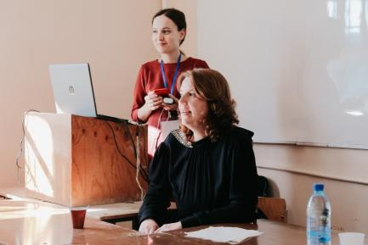
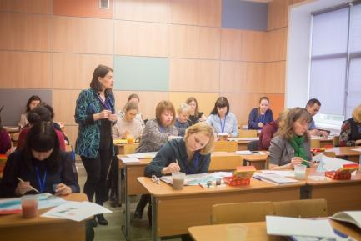
ВОЗМОЖНОСТИ ДЛЯ СТУДЕНТОВ
ПРОХОЖДЕНИЕ ПРАКТИКИ В ОРГАНИЗАЦИЯХ-ПАРТНЕРАХ С ПОСЛЕДУЮЩИМ ТРУДОУСТРОЙСТВОМ
УЧАСТИЕ В УНИКАЛЬНЫХ ПРОЕКТАХ ДЕПАРТАМЕНТА ПСИХОЛОГИИ

Slide 22
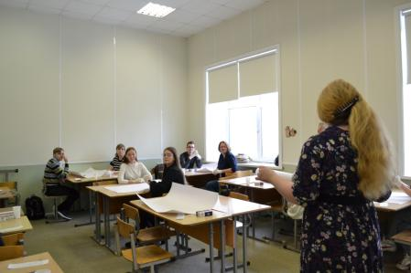
ВОЗМОЖНОСТИ ДЛЯ СТУДЕНТОВ
УЧАСТИЕ В НАУЧНЫХ КОНФЕРЕНЦИЯХ, СТИПЕНДИАЛЬНЫХ КОНКУРСАХ
СТУДЕНТЫ ПОБЕДИТЕЛИ МЕЖДУНАРОДНЫХ И РЕГИОНАЛЬНЫХ КОНКУРСОВ НАУЧНО-ИССЛЕДОВАТЕЛЬСКИХ РАБОТ

Slide 23
ПРИЁМ 2020!
ПСИХОЛОГИЧЕСКОЕ И ОРГАНИЗАЦИОННОЕ КОНСУЛЬТИРОВАНИЕ
ФОРМА ОБУЧЕНИЯ: ОЧНАЯ
СРОК ОБУЧЕНИЯ:
2 ГОДА
8 БЮДЖЕТНЫХ МЕСТ
15 КОНТРАКТНЫХ МЕСТ
СТОИМОСТЬ
до 39 баллов – 159 500 руб./год
от 40 баллов – 130 000 руб./год
предоставляется общежитие

Slide 24
ПРИЁМ 2020!
ПСИХОЛОГИЧЕСКОЕ И ОРГАНИЗАЦИОННОЕ КОНСУЛЬТИРОВАНИЕ
ФОРМА ОБУЧЕНИЯ: ОЧНАЯ
СРОК ОБУЧЕНИЯ:
2 ГОДА
ВСТУПИТЕЛЬНЫЕ ИСПЫТАНИЯ:
компьютерное тестирование по психологии (дистанционно)
МИНИМАЛЬНЫЕ ПРОХОДНЫЕ БАЛЛЫ:
20 баллов

Slide 25
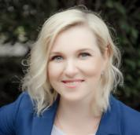
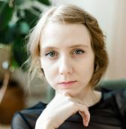
КОНТАКТЫ
Пермякова Маргарита Евгеньевна
Руководитель образовательной программы
m.e.permiakova@urfu.ru
8-961-777-37-25
Печёркина Анна Александровна
Директор департамента психологии
79apa@mail.ru
Власова Кристина Николаевна
Специалист отборочной комиссии
k.vlacova@yandex.ru
8-922-028-46-28
САЙТ ОБРАЗОВАТЕЛЬНОЙ ПРОГРАММЫ
https://programms.edu.urfu.ru/ru/8931/
САЙТ ДЕПАРТАМЕНТА ПСИХОЛОГИИ
psy-urgi.urfu.ru/ru/
ГОРЯЧАЯ ЛИНИЯ
Уральского гуманитарного института
по приёму 2020 года
8-905-800-35-95
ГРУППА «ОБРАЗОВАНИЕ-ПСИХОЛОГ»
vk.com/psy_urfu

